Slide 1
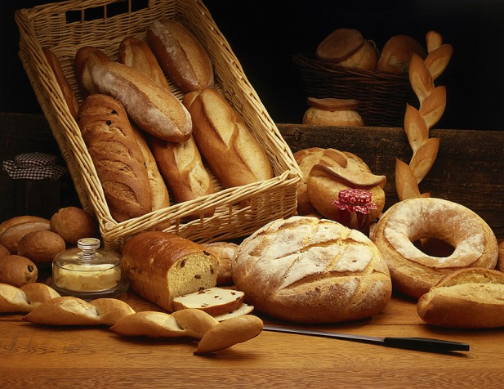
Хлеб – всему голова

Slide 2
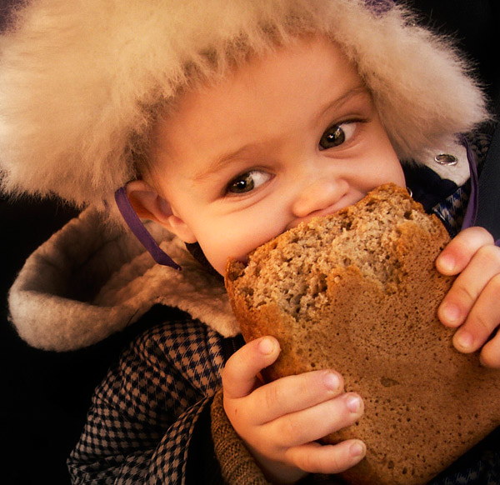
Хлеб - наше богатство

Slide 3
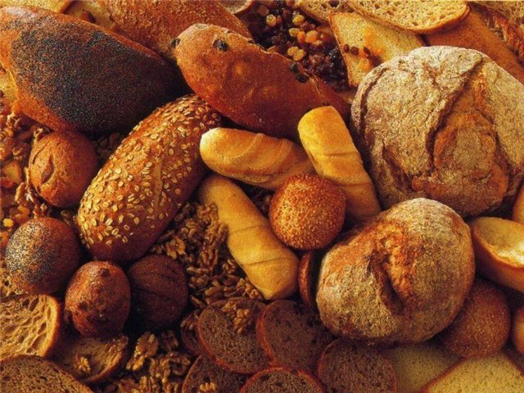
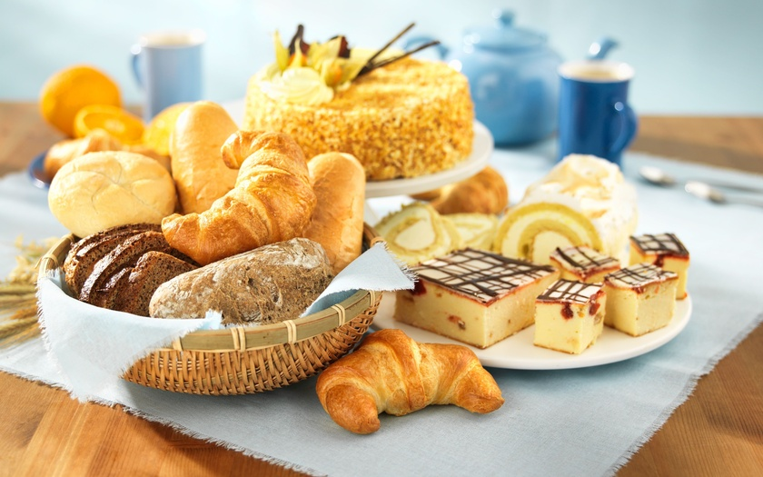
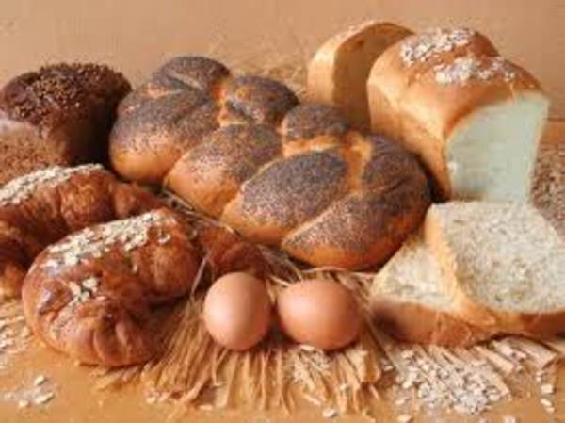
Хлеб - это мучные изделия

Slide 4
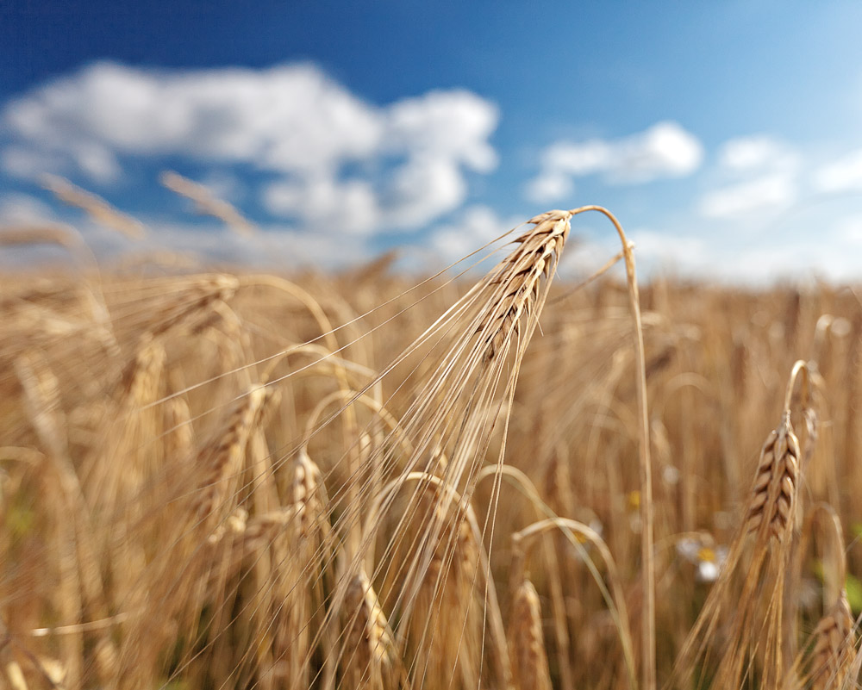
Хлеб – это колосья в поле

Slide 5
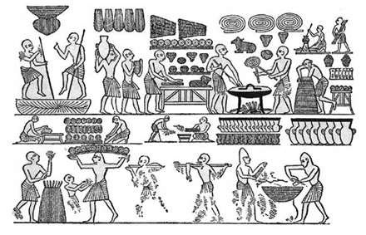
История хлеба: считается, что хлеб из дрожжевого теста впервые появился в Египте в связи с местными благоприятными условиями для роста пшеницы, а для приготовления такого хлеба потребовалось вывести сорт пшеницы, обладающий двумя новыми свойствами.

Slide 6
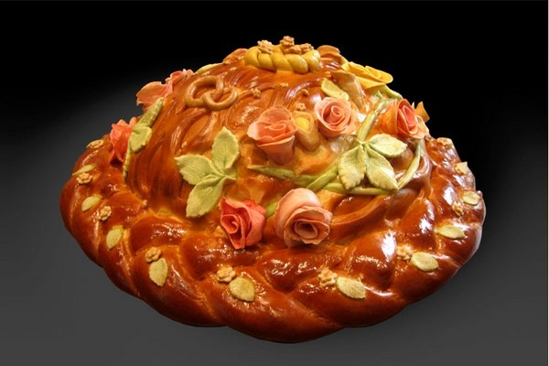
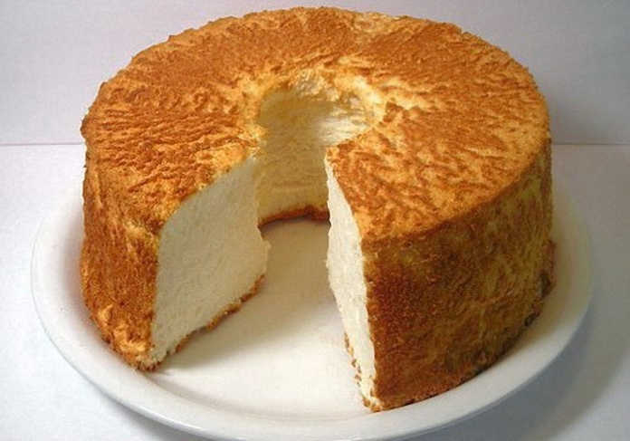
Типы хлеба
Хлеб — один из самых распространённых продуктов питания. Во многих странах существуют свои национальные рецепты его приготовления: Каравай (Россия, Украина, Белоруссия)
Бейгл (США)
Бисквит (Западная Европа)
Брецель (Германия)
Бриошь (Нормандия, Франция)
Наан (Индия)
Тандыр-нан (Средняя Азия)
Лаваш (Кавказ)
Юха (Азербайджан)
Маца (Израиль)

Slide 7
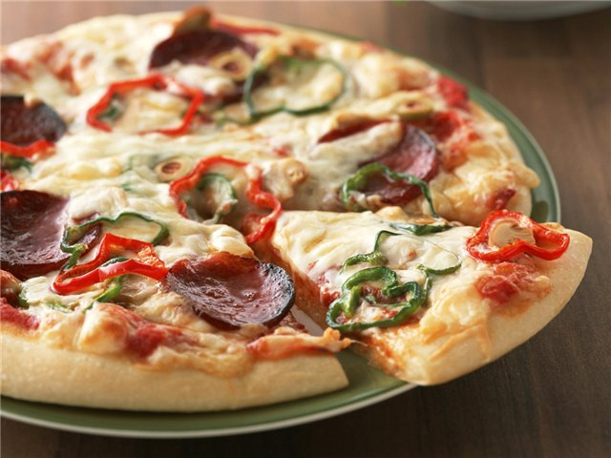
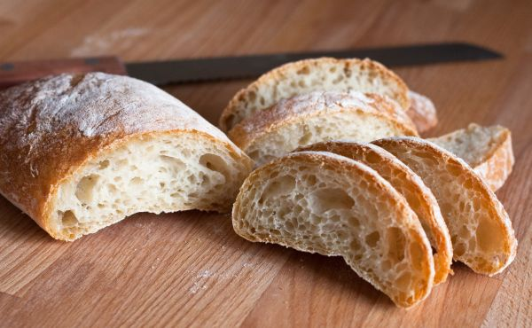
Пита (Ближний Восток) Пицца (Италия) Тортилья (Мексика) Фолар (Португалия) Французский багет (Франция) Чапати (Индия) Чиабатта (Италия) Ржаной хлеб (СНГ) Вестфальский хлеб (Германия) Матнакаш (Армения) Шоти-пури (Грузия)

Slide 8
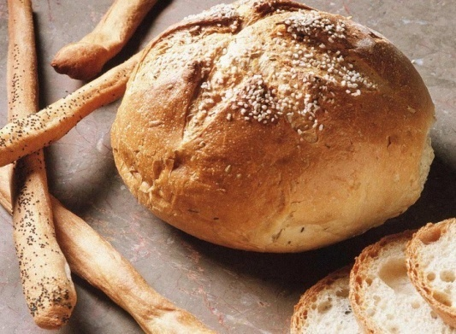
Заповеди о хлебе
Хлебом - солью встречали на Руси дорогих гостей. Этим показывали свою почтенную покорность.
Хлеб вносят в дом на новоселье – «Не красна изба углами, а красна пирогами».
В день свадьбы молодых осыпают хлебными зернами, чтобы их жизнь была богатой.
Краюху материнского хлеба брали в дальнюю дорогу.
В колыбель к новорожденному обязательно клали краюшку хлеба, чтобы малыш рос здоровым и счастливым.
Самым большим грехом считается уронить хотя бы крошку хлеба, а еще большим – растоптать это крошку ногами.
Трудно достается хлеб человеку – легко хлеба не бывает. Очень часто хлеб защищали от врагов оружием. Не случайно на гербах многих городов винтовка соседствует с хлебом.

Slide 9
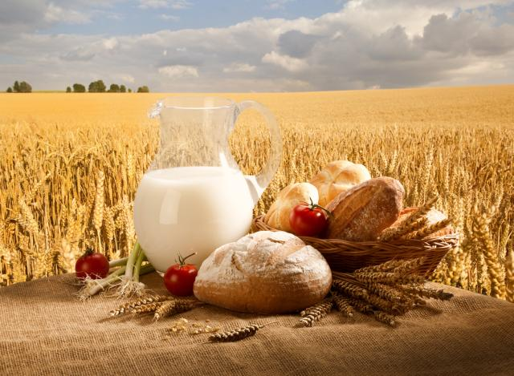
Пословицы о хлебе
Хлеб батюшка, водица матушка.
Хлеб всему голова.
Без хлеба не работать, без вина не плясать.
Не будет хлеба, не будет и обеда.
Без хлеба куска везде тоска.
Не хлебом единым жив человек.
Снегу надует, хлебу прибудет.
У кого хлеб родился, тот всегда веселится.
Не земля хлеб родит, а небо.

Slide 10
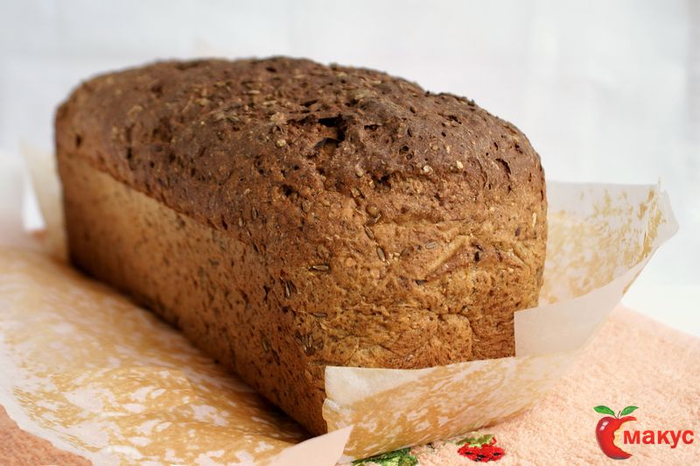
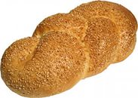
Стихи про хлеб
Вот он Хлебушек душистый, Вт он теплый, золотистый. В каждый дом, на каждый стол, он пожаловал, пришел. В нем здоровье наша, сила, в нем чудесное тепло. Сколько рук его растило, охраняло, берегло. В нем - земли родимой соки, Солнца свет веселый в нем... Уплетай за обе щеки, вырастай богатырем!
С. Погореловский
В дыму ленинградское небо, Но горше смертельных ран Тяжёлого хлеба, блокадного хлеба Сто двадцать пять грамм.
Р. Рождественский

Slide 11
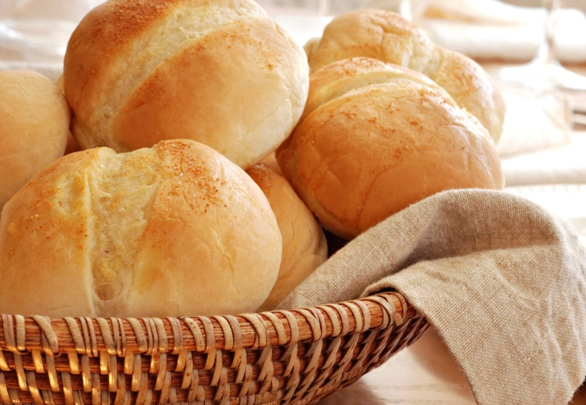
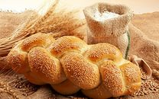
Эпитеты к слову хлеб
Хлеб - богатый, высокий, горький, густой, дармовой, добрый, желтый, золотистый, золотой, колосистый, легкий, налитой, насущный, небывалый, нелегкий, обильный, родительский, свежий, скудный, созревший, теплый, трудный, трудовой, тяжелый, тяжкий, хороший, честный, чужой.

Slide 12
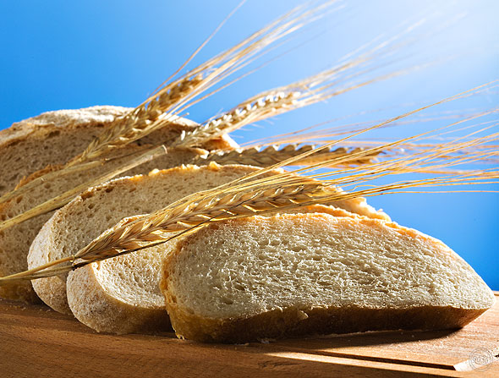
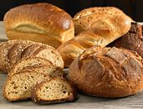
Запомните правила
Береги хлеб, он дорого достается.
Не оставляй недоеденных кусков.
Никогда не бросай хлеб.
Продли жизнь хлебу.
Подними брошенный кусок, отдай птицам, но не
оставляй на полу, на земле, чтобы не затоптали
в грязь человеческий труд.

